Slide 1
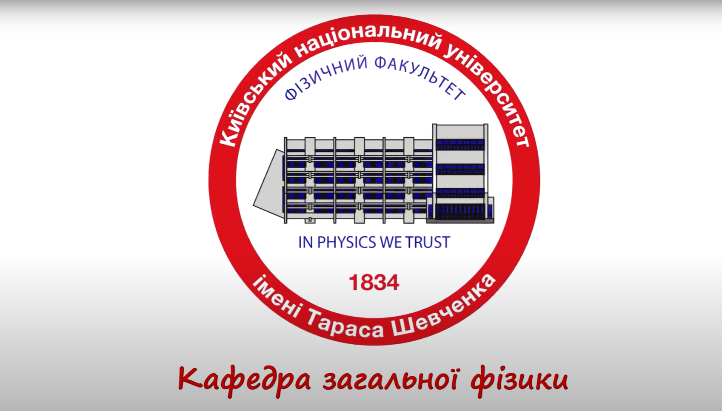

Slide 2
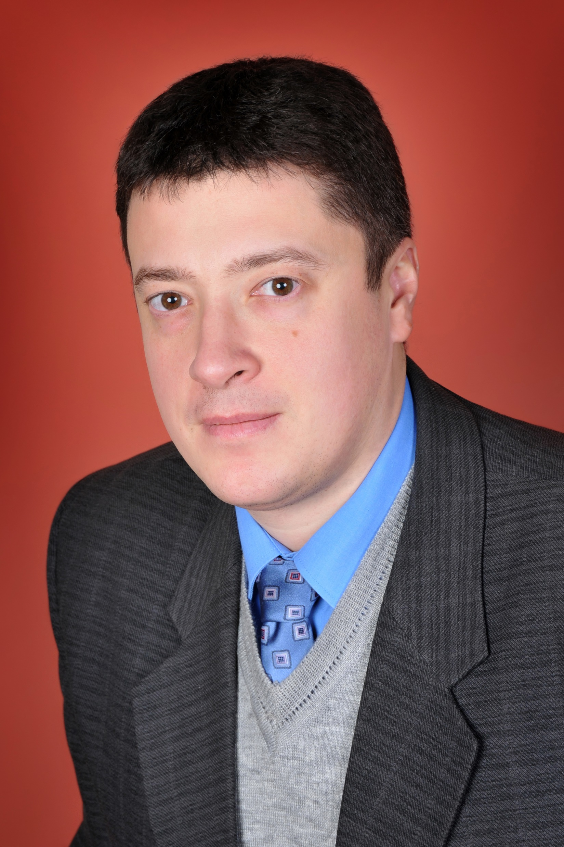
КАФЕДРА ЗАГАЛЬНОЇ ФІЗИКИ
Кафедра забезпечує підготовку студентів за спеціалізацією «Фізика наноструктур в металах та кераміках» та «Фізичне матеріалознавство» для бакалаврів, а також за освітньо-науковою програмою «Фізика наносистем» для магістрів.
Основні спецкурси які викладаються кафедрою:
Експериментальні методи дослідження наносистем
Наноелектроніка
Процеси фазоутворення в аморфних та нанокристалічних системах
Спеціальні методи програмування та моделювання у фізиці наносистем
Physics of semiconductor heterostructures
Фізика оптичних та фотоелектричних явищ в наноструктурах
Фізичні властивості наносистем
Фізика нанорозмірних вуглецевих систем
Фізика поверхні і тонких плівок
Сучасні комп'ютерні технології у фізиці наносистем
Основи фізики наносистем
Кристалічна будова твердих тіл
Термодинаміка металів та сплавів
Теорія розсіяння ренгенівських променів та методи ренгеноструктурного аналізу
Коливальні процеси в наноструктурованих матеріалах
Завідувач кафедри
Оліх Олег Ярославович,
професор, доктор фіз.-мат. наук
Notes:
1. Кафедра загальної фізики
Далі інформація про кожну кафедру окремо:
· Назва кафедри, зав.кафедри (з фото), які основні курси/спец курси в рамках бакалаврату забезпечує кафедра.
· Які спецкурси вже на магістратурі забезпечує кафедра (яку спеціалізацію можна отримати навчаючись саме на цій кафедрі/програмі)
· Основні наукові напрямки дослідження та коротка інформація про них
· Досягнення кафедри, чим вона пишається (визначна постать/ лабораторія/ міжнародні зв’язки/ чи хоч якийсь крутий прилад)

Slide 3

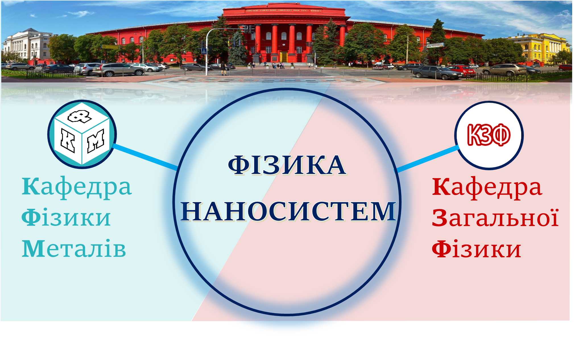

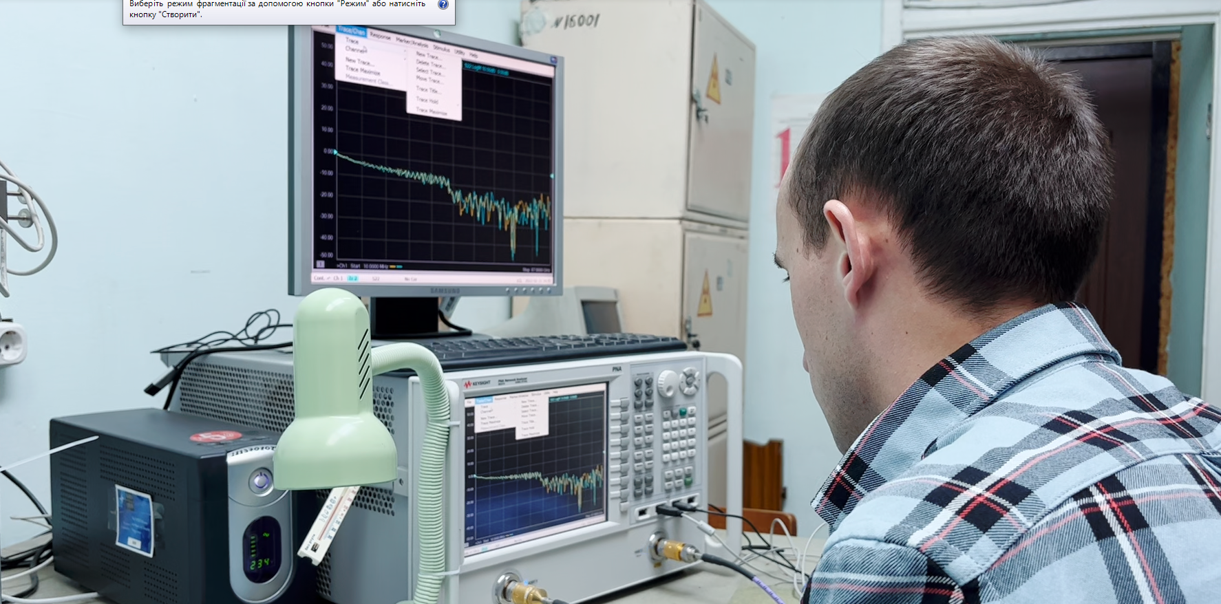
Навчання на кафедрі
– фундаментальна базова підготовка в галузі фізики наносистем;
– широке застосування в процесі навчання методів комп’ютерного моделювання та прогнозування фізичних властивостей наносистем;
– набуття практичних навичок оперування нанооб’єктами при проходженні наукових практик на сучасному науковому обладнанні
– активне залучення студентів до наукової роботи в рамках науково-дослідницьких проєктів та закордонних наукових грантів;
– набуття педагогічного досвіду викладання у вищому навчальному закладі

Slide 4
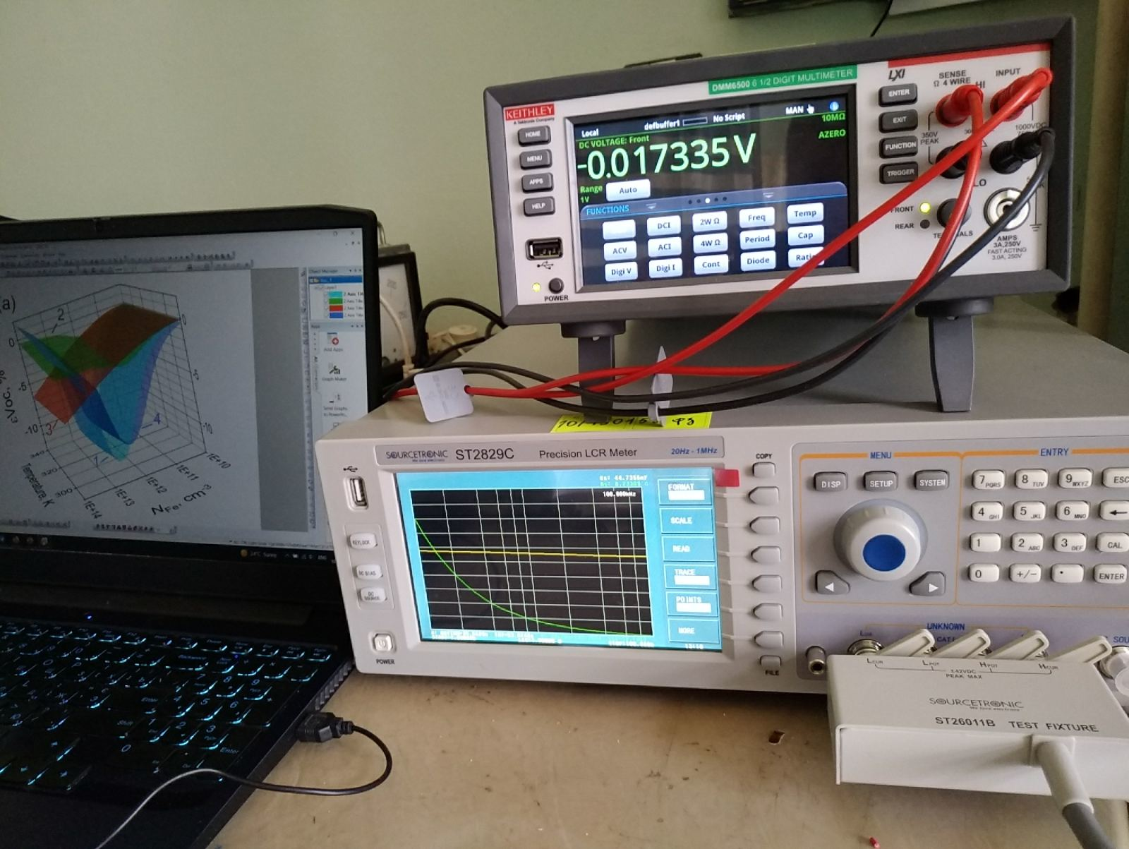
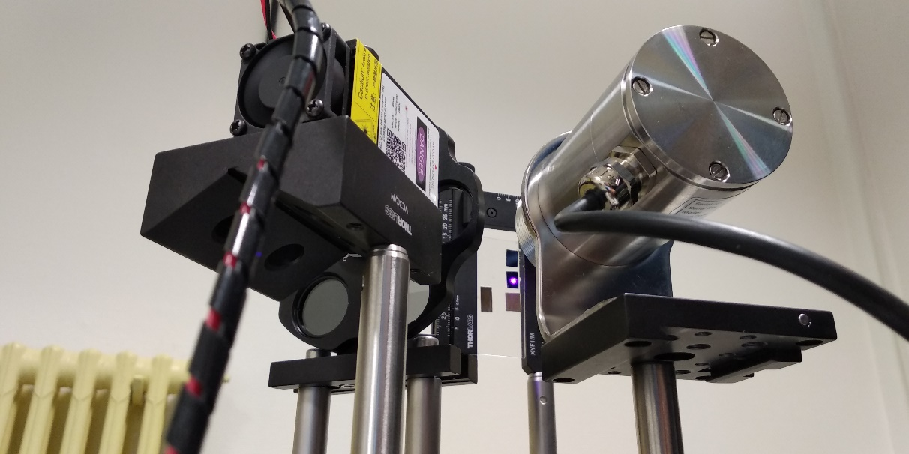
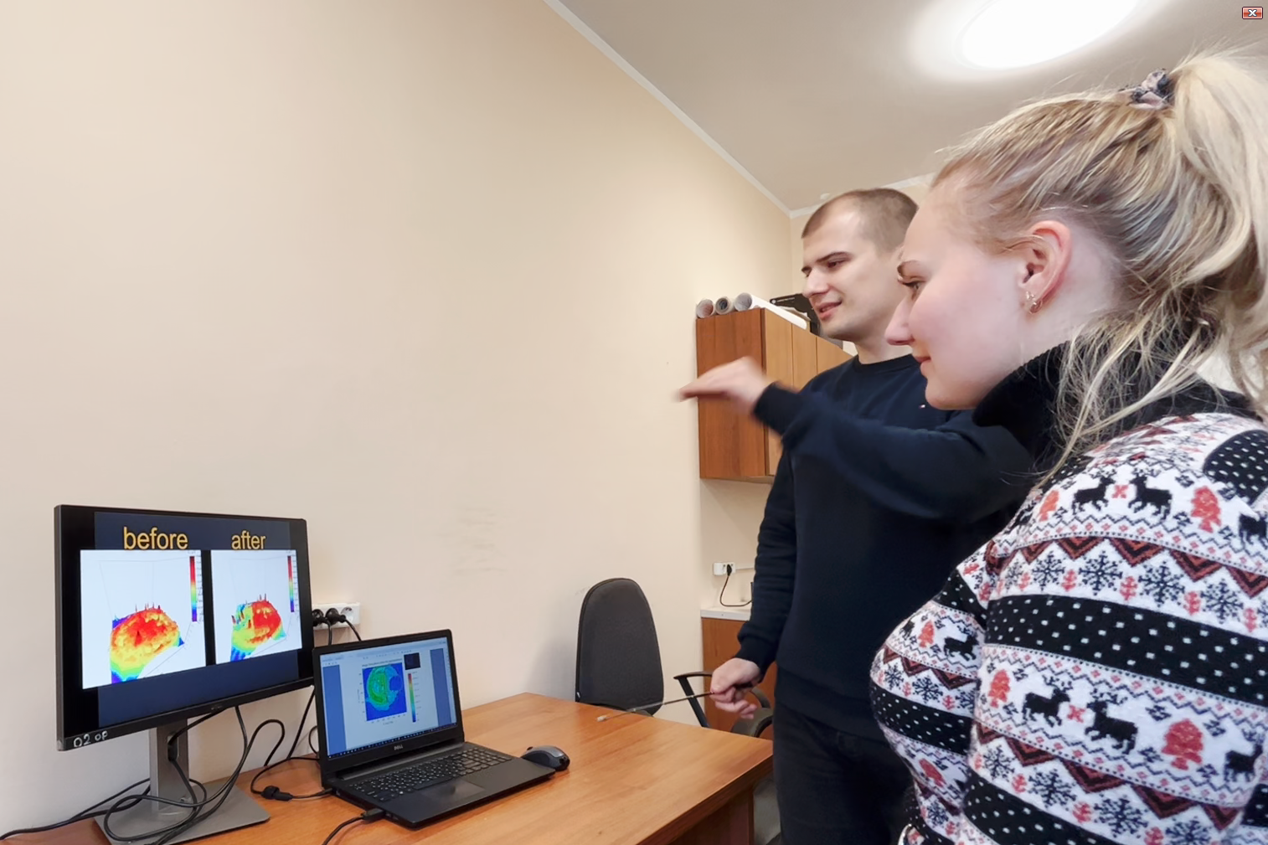
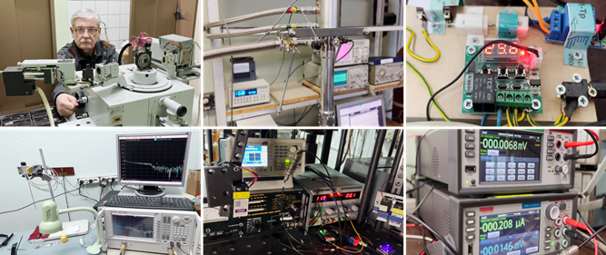
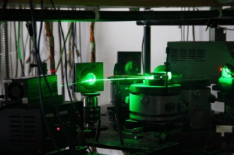
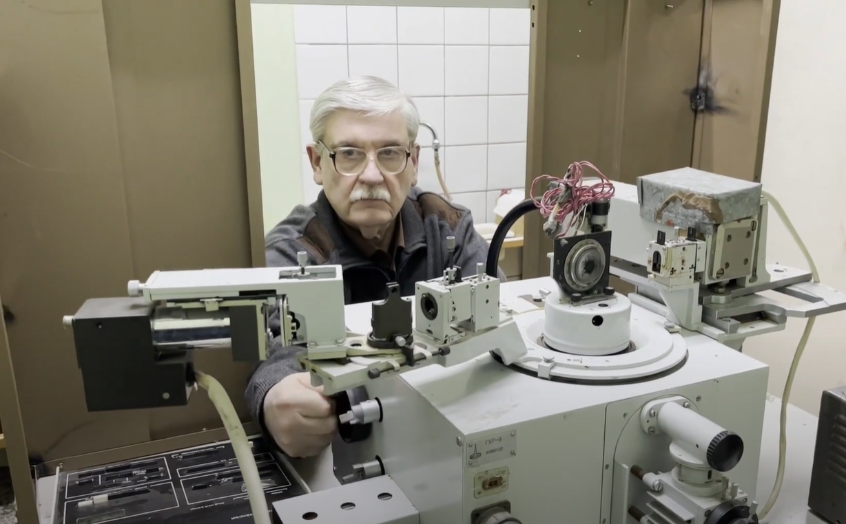
Наукова робота
-Фізика напівпровідникових наноструктур та полімерних нанокомпозитів
-Розробка та фізичні властивості вуглецевих наноматеріалів і нанокомпозитів
-Активний ультразвук як інструмент інженерії дефектів у напівпровідниках
-Тепловий транспорт в неоднорідних наноструктурованих матеріалах.
-Електронна структура та фазові перетворення в напівпровідникових системах та нанокомпозитах
- Використання машинного навчання для характеризації напівпровідникових структур

Slide 5




Наукові проєкти, що виконуються на кафедрі у поточному році
1. NATO Project G5697.“Globular Carbon based Structures and Metamaterials for Enhanced еlectromagnetic Protection (CERTAIN)”. Науковий керівник від України: проф. Мацуй Л.Ю. (2022-2024)
2. Багатокомпонентні нанокомпозити на основі двовимірних графеноподібних структур з регульованими тепловими та електродинамічними характеристиками електромагнітного випромінювання. Н. к. проф. Мацуй Л.Ю. (2024-2026)
3. Розробка фізичних основ управління електромагнітними властивостями композитних структур із комбінованими нанонаповнювачами. Н. к. д.ф.-м.н. Вовченко Л.Л. (2022-2024)
4. Фізико-хімічні властивості наноструктурованих карбон-вмісних та напівпровідникових тонкоплівкових структур для потреб відновлювано-водневої енергетики. Н. к. проф. Коротченков О.О. (2022-2024)
5. Розробка передових фазозмінних композитних систем для ефективного використання теплової енергії Н. к. к.ф.-м.н. Ліщук П.О. (2024-2026)
6. Мікрохвильові властивості нанокомпозитів на основі заміщених гексаферитів у високочастотному діапазоні електромагнітного випромінювання. Н. к. к.ф.-м.н. Яковенко О.С. (2024-2026)
7. Розробка принципів створення та машинно-орієнтованої характеризації поруватих кремнієвих наноструктур з оптимальними теплотранспортними властивостями Н. к. к.ф.-м.н. Ліщук П.О. (2024-2026)
8. Наукові засади створення перколяційних полімерних метаматеріалів з від’ємними діелектричними та магнітними проникностями. Н. к. проф. Мацуй Л.Ю. (2024-2026)

Slide 6
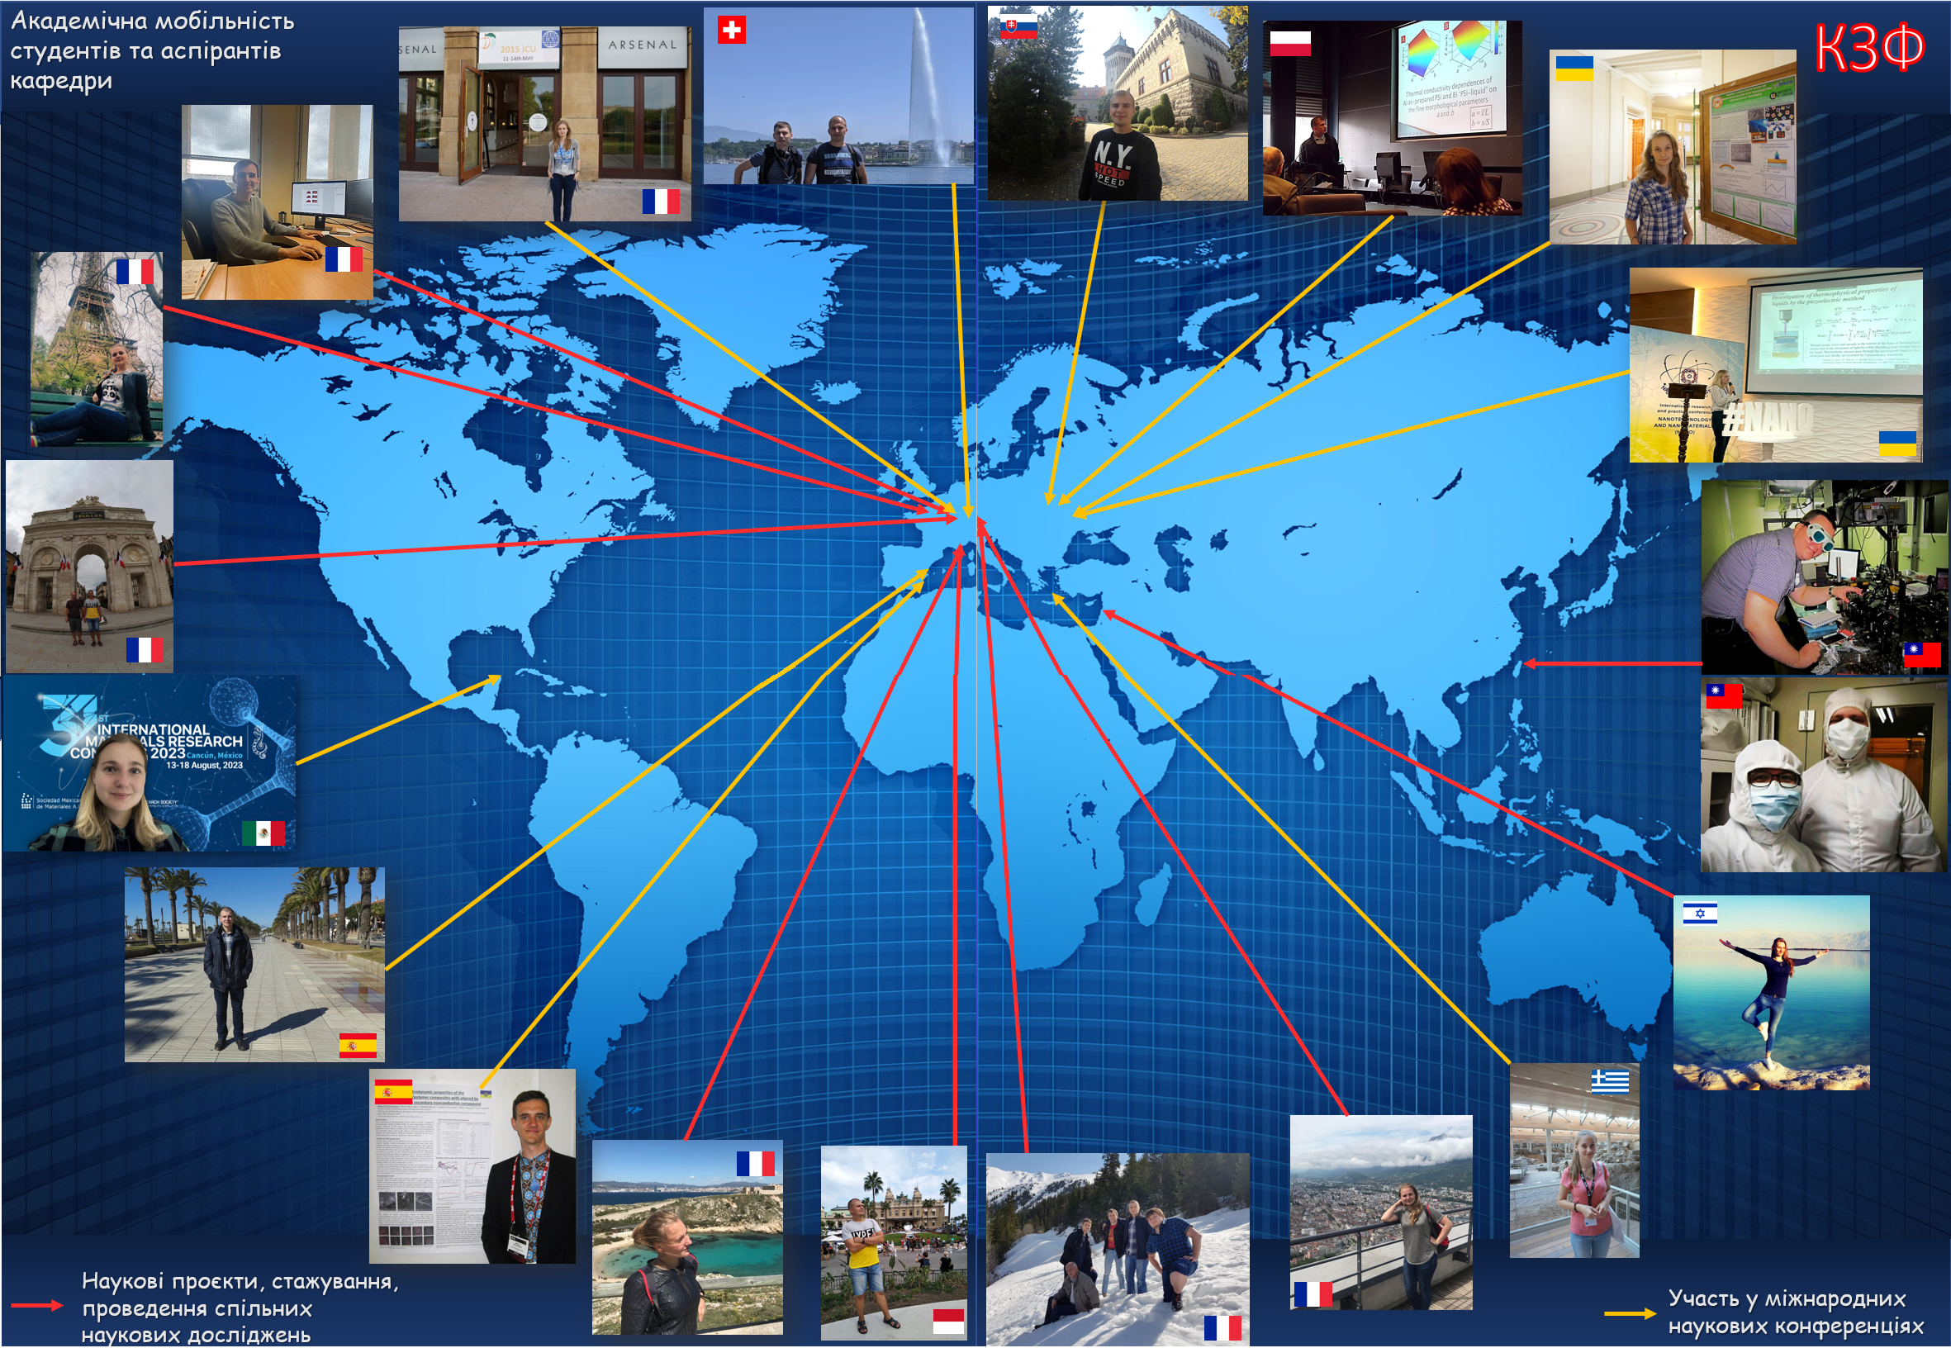
Академічна мобільність студентів та аспірантів

Slide 7
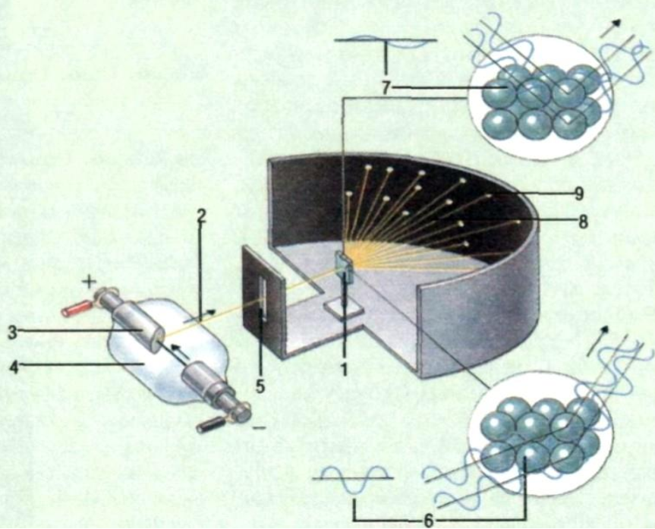
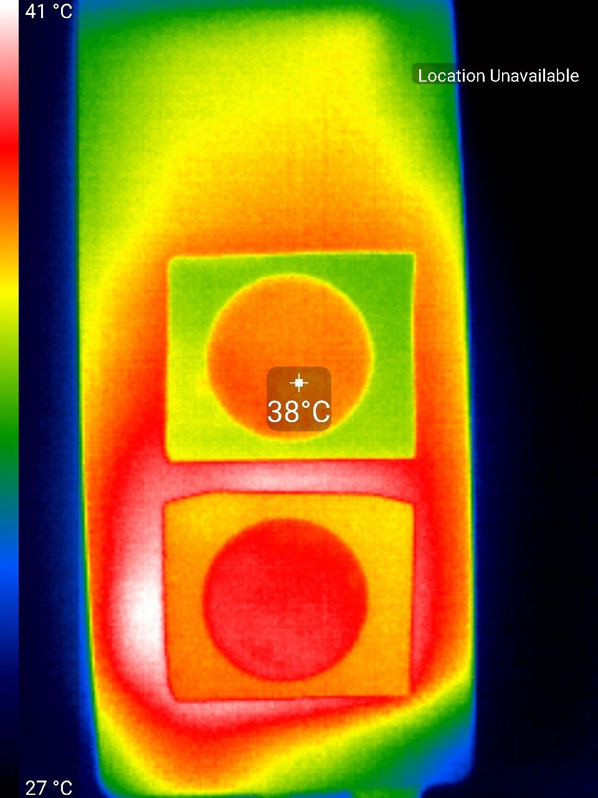
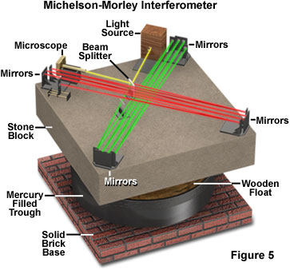
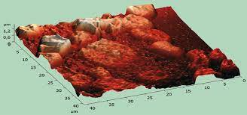
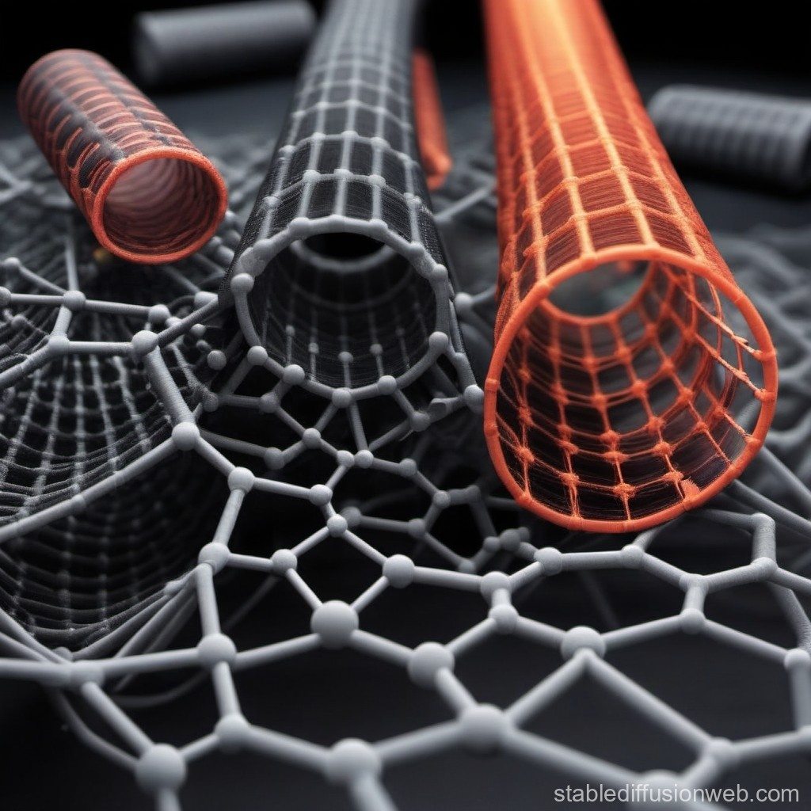
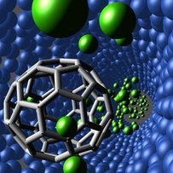
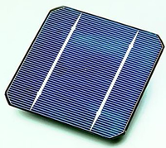
Теми можливих робіт
Рентгенівські промені як інструмент для визначення атомно-просторової будови речовини
Діагностика теплових властивостей матеріалів за допомогою світла та звуку
Виготовлення простого приладу для вимірювання швидкості розповсюдження світла та його застосування
Морфологічні та оптичні властивості наноструктурованих плівок благородних металів
Поведінка сонячних елементів при різному освітленні
Діелектричні властивості метаматеріалів на основі нанокарбонових структур
Нанофізика: наукові та прикладні аспекти

Slide 8
